Slide 1
Kantvegetasjon i skog
Mathis Lunde
Notes:
Vi er svært opptatt av å ha gode kantsoner langs vassdrag som ivaretar blant annet vannressurslovens §11. Spørsmålet er på hvilken måte vi ivaretar det på best mulig måte. Stikkord her er søknadsplikt eller veiledning – og fornuftig ressursbruk. Men selvsagt innenfor lovens bestemmelser.

Slide 2
Kantvegetasjon SKAL tas vare på
Vannressurslovens §11
Langs bredden av vassdrag med årssikker vannføring skal det opprettholdes et begrenset naturlig vegetasjonsbelte som motvirker avrenning og gir levested for planter og dyr.
Forskrift om berekraftig skogbruk
…Ved hogst i kantsoner mot vatn og vassdrag og mellom skog og anna mark skal kantsona sin økologiske funksjon takast vare på..
PEFC- skogstandard
Langs vann, elver og bekker med årssikker vannføring eller bredere enn en meter skal det bevares eller utvikles en flersjiktet/fleraldret kantsone. Langs andre bekker skal buskvegetasjon og mindre trær spares for å sikre et vegetasjonsbelte.

Slide 3
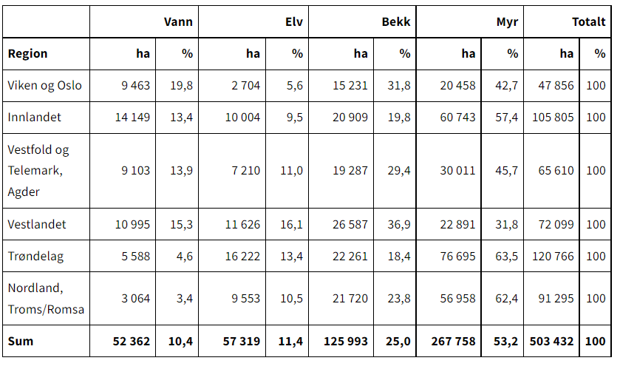
Nibio, 2018
Notes:
Areal innenfor 10 meter fra

Slide 4
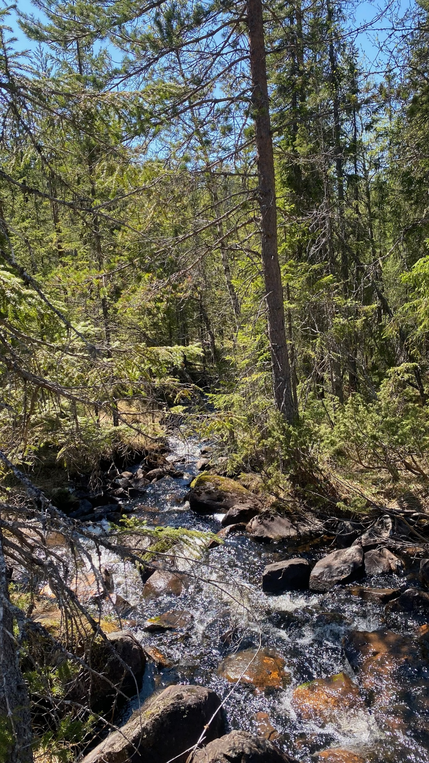
Foto: Eva Skagestad
Skogkurs
Notes:
59 i 60 tilfeldige drifter i gamle Mjøsen regionen

Slide 5
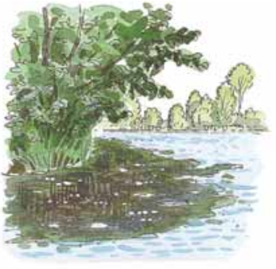
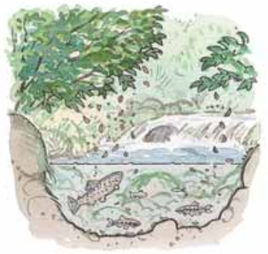
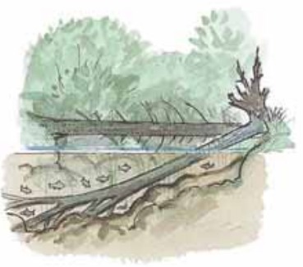
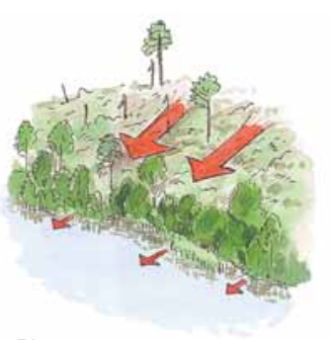
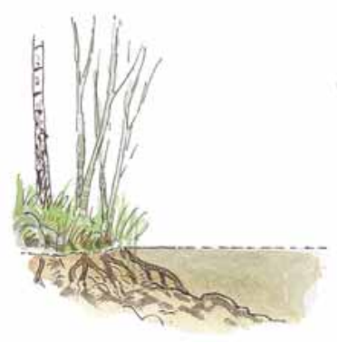
Hvorfor ta vare på kantvegetasjon langs vassdrag?
Nedfall av løv og smådyr gir næring
Død ved skaper livsmiljøer
for fisk og smådyr
Skygge - regulerer temperatur
Røtter
reduserer
erosjon
Motvirker avrenning
Skogbruk og Vann, Morsa
Notes:
Først vil jeg si litt om hvorfor det er så viktig å ta vare på vegetasjonen langs vassdrag.
Trær og andre planter langs elver, bekker og vann sørger for at et uttall av arter trives i og langs elvekanten. Trærne gir fuglene mulighet til å bygge reir og få unger. I gråor-heggeskogen langs vassdrag er tettheten av fugl som i tropisk regnskog. Blomstene gir nektar til sommerfugler og andre insekter. Trær og busker i ulik høyde, og vekster som dør og råtner, sørger for mat og levesteder til et stort mangfold av arter. Faktisk er det faktisk langs vassdragene og kantvegetasjonen en finner den størst biologisk mangfoldet ute i naturen og ikke minst i kulturlandskapet.
Kantvegetasjonen langs elver og bekker skaper «grønne korridorer» i jordbrukslandskapet og i byer og er viktige også i skog, særlig i skog som hogges og der skjulmulighetene for fugler og dyr blir borte, Her kan små og store dyr, som rådyr og elg, bevege seg fra sted til sted uten å bli oppdaget.
Fisk i elver, bekker og vann er avhengige av trær og planter langs elvekanten. Trær og greiner som henger utover elva, kaster skygge og sørger for at vannet ikke blir for varmt. Alger trives i sollys, så kantvegetasjonen bidrar også til å hindre framvekst av alger.
Blader som faller i ned i elva, er mat for små bunndyr, som igjen blir mat til fisken – sammen med insekter som mark og døgnfluer. Trær og svære greiner som har veltet ut i elven, skaper variasjon og gir skjul og levesteder til fisken.
Trær og busker stabiliserer kanten til elver og bekker, og reduserer faren for utrasing samt virker flomdempende. Og ikke minst er kantsona viktig for å redusere avrenning av næringsstoffer ut i vassdragene.
Og det er alt dette som kan kalles kantsonas økologiske funksjon.

Slide 6
Hvordan skal kantsonen se ut?
Naturlig
Variert
Sjiktet
Lauv
Odd Henning Stuen

Slide 7
Hvordan skal kantsonen se ut?
Stabilitet
Kronestørrelse gjenspeiler rotsystemet
Lys for å fremme andre treslag enn gran
Nibio, 1998

Slide 8
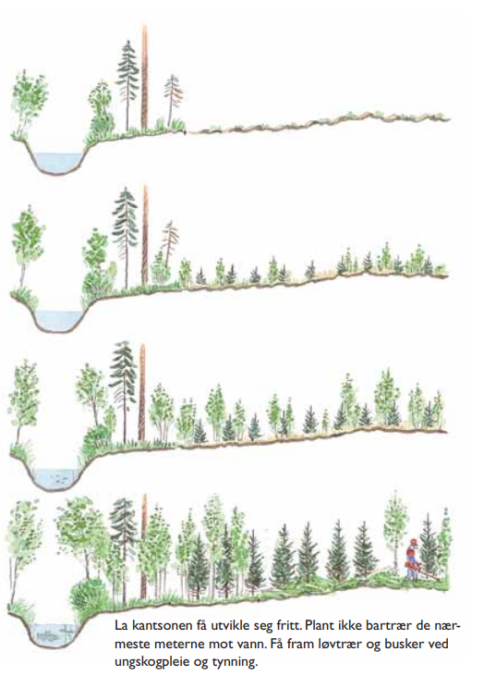
Skjøtsel av kantsone
Skjøtsel av kantsone må følge tiltak i nærliggende områder
Ved hogst fjernes ustabile trær med sikte på å øke lystilgangen
Livsløpstrær kan ikke lengre stå inne i kantsonen
I utgangspunktet skal det ikke plantes i kantsoner
I ungskogpleien og tynningen fjernes bartrær for å skape rom og plass
Skogbruk og Vann, Morsa

Slide 9
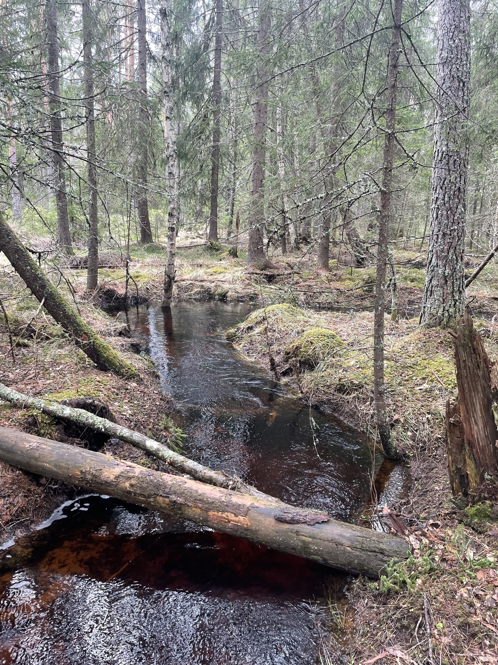
Skape en god kantsone
Hogg på en side av vassdraget først og la det etablere seg skyggende lauvvegetasjon før andre siden hogges
Hvis kantsonen må fjernes ikke hogg mer enn 100 meter
Hogg en sone på 20-30 meter langs begge sider for få opp et lauvbestand
Spar lauvtrær, enkelt stabile graner og furuer og kapp noen høy stubber
Foto: Mathis Lunde

Slide 10
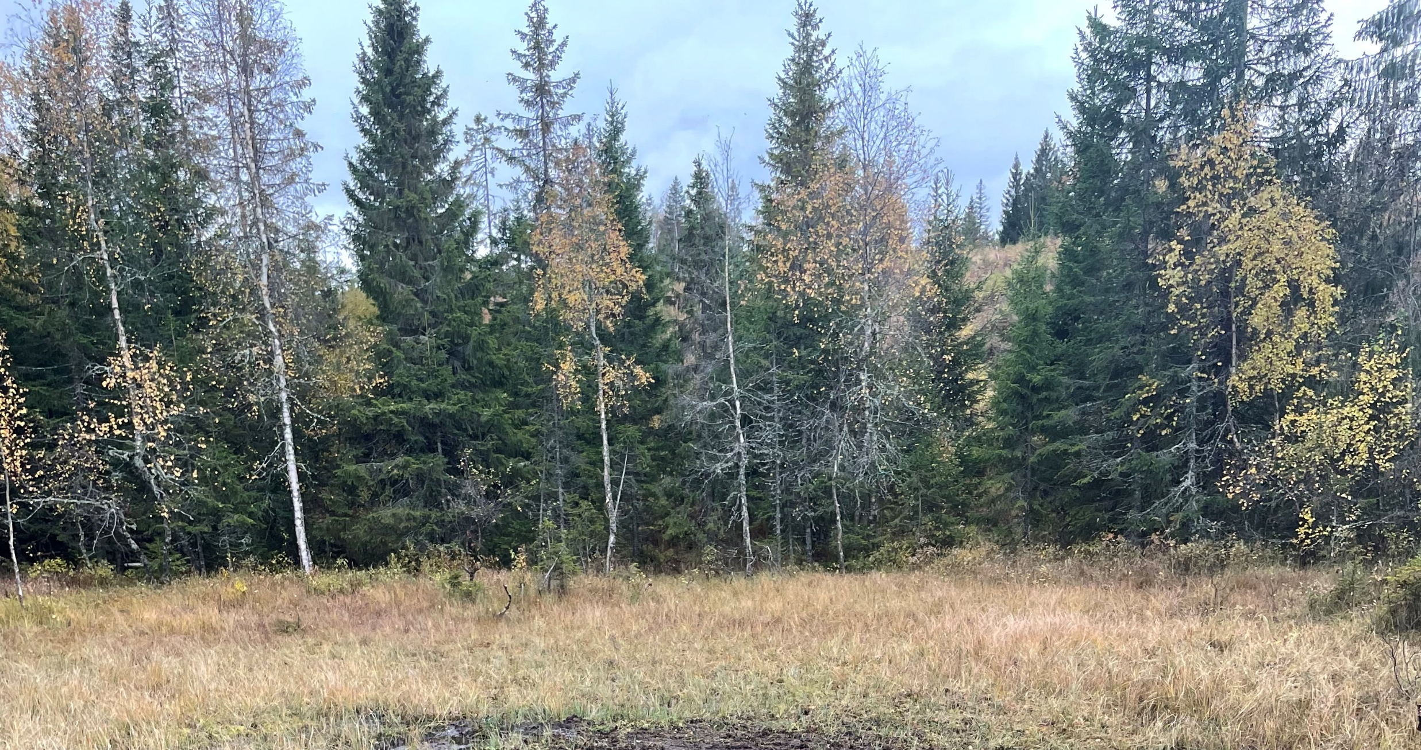
Kantsone mot myr, hvor starter myra?
Kantsonen skal stå på fastmark, men trær på myra kan tas med i vurdering
Bare unntaksvis vil det være behov for kantsoner med bredde på mer enn en trehøyde
Ikke krav om etablering av kantsone mot myrer mindre enn 2 daa
Foto: Mathis Lunde

Slide 11
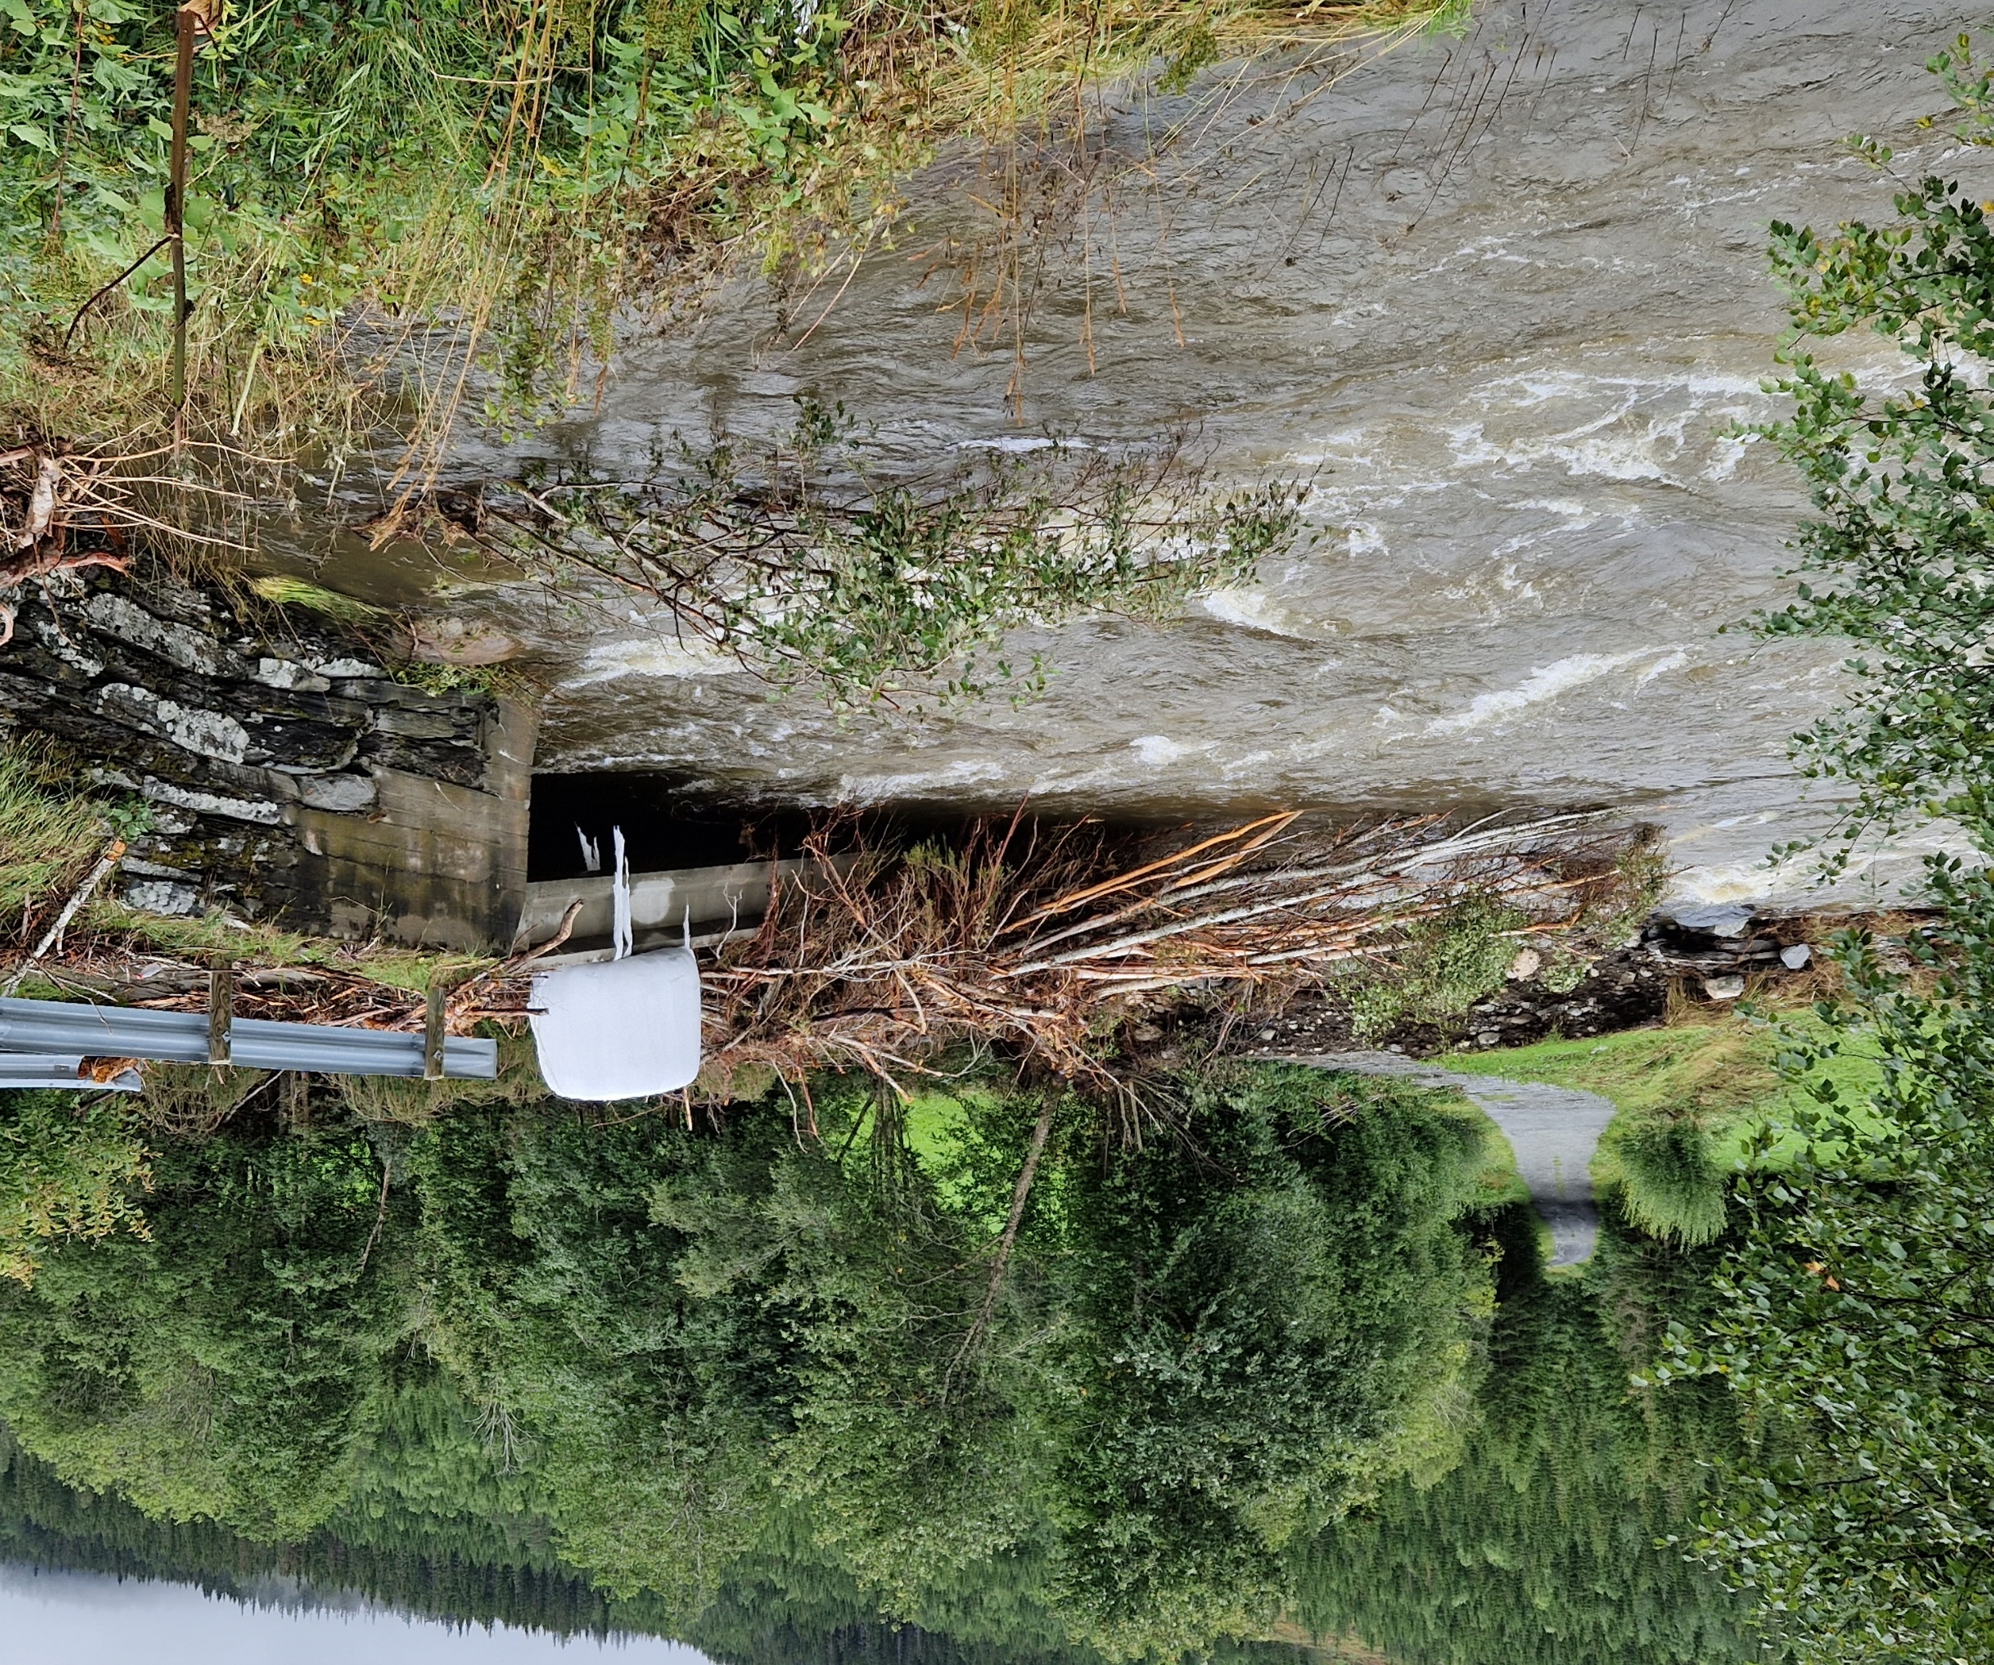
Kantsone og landbruksveg
Praktiske hensyn
«Stubb høyt»
Sikkerhet og framkommelighet
Foto: Carl Olav Holen

Slide 12
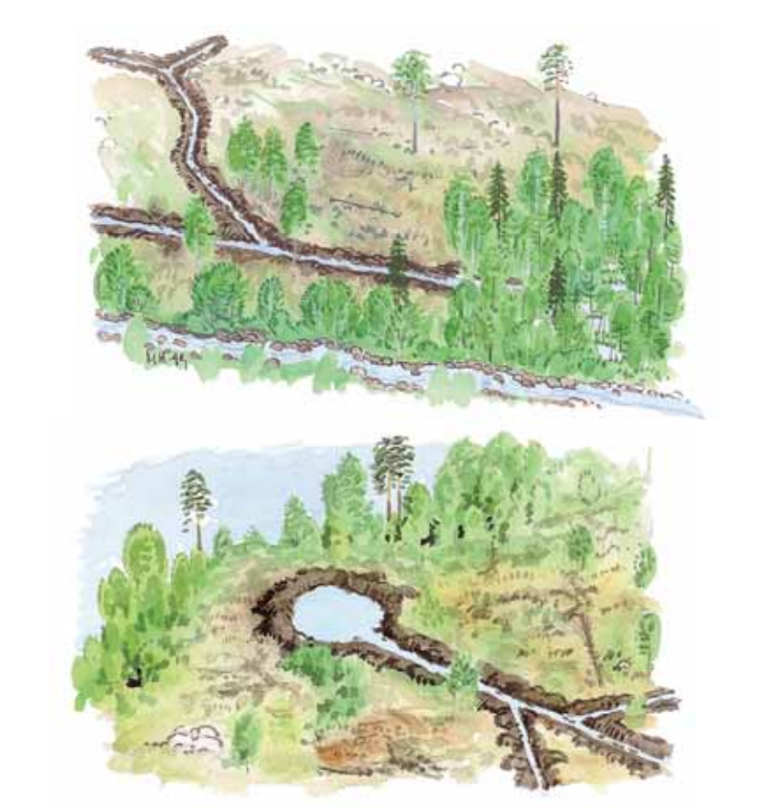
Grøfting
Nygrøfting av myr og sumpskog med sikte på skogproduksjon er forbode. Det er heller ikkje tillate å reinske grøfter i myr og sumpskog der det ikkje er etablert produktiv skog.
Unngå at grøftene munner direkte ut i vassdrag
Bekkerensk ikke lenger et tiltak som kan finansieres gjennom skogfond
Skogbruk og Vann, Morsa

Slide 13
Trygve Øvergård, Skogkurs

Slide 14
Mathis Lunde

Slide 15
Mathis Lunde

Slide 16
Takk for meg!
Mathis Lunde
Skog- og trebruk
Mathis.lunde@statsforvalteren.no

